Slide 1

Sukupuolitaudit
Elli, Eetu ja Arttu

Slide 2

Yleistietoa
Sukupuolitaudit tarttuvat seksuaalisesta kanssakäymisestä
Bakteerien aiheuttamia sukupuolitauteja: klamydia, kuppa ja tippuri
Viruksen aiheuttamia sukupuolitauteja: genitaaliherpes, kondylooma ja HIV-infektio
Bakteerien aiheuttamia sukupuolitauteja voidaan hoitaa antibiooteilla ja virusten aiheuttamia viruslääkkeillä
Sukupuolitautien ainoa ehkäisykeino on kondomi tai pidättäytyminen
Sukupuolitauteja testataan verestä, virtsasta ja oireilevalta alueelta otetuilla näytteillä
Testeihin kannattaa hakeutua viikko tai kaksi epäillyn tartuttavan yhdynnän jälkeen
Joidenkin sukupuolitautien toteamiseen tarvitaan noin 1-2 kuukautta
Ensimmäinen merkittävä sukupuolitauti oli kuppa, joka oli Kolumbuksen Amerikan tuliainen 1400-luvulla

Slide 3
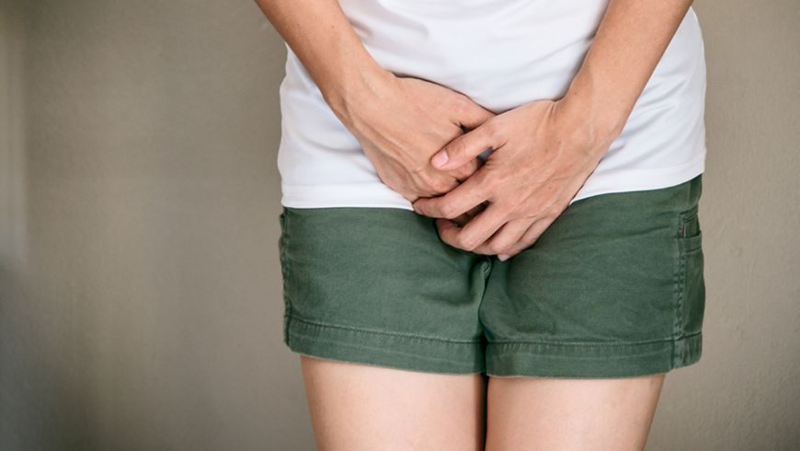
Klamydia
Klamydia on suomen merkittävin sukupuolitauti
Sen aiheuttaja on bakteeriksi luokiteltava mikrobi chlamydia trachomatis
Klamydiainfektio on usein täysin oireeton, jolloin tautia ei havaita tarpeeksi ajoissa ja se saattaa johtaa lapsettomuuteen
Klamydian itämisaika on noin 10-14 vuorokautta
Klamydian oireita miehillä on mm. Kipua, virtakirvelyä ja niukkaa limaista vuotoa virtsaputkesta ja naisilla mm. Kipua virtsatessa, tiheytynyttä virtsaamistarvetta ja lisääntynyttä valkovuotoa
Naisilla klamydia voi aiheuttaa myös sisäsynnytinelinten tulehdusta, jonka oireita ovat alavatsankivut, kuukautisvuotohäiriö ja lämmönnousu
Klamydiaa testataan usein virtsasta, mutta joskus sitä testataan myös pumpulipuikkonäytteillä
Klamydiaa hoidetaan antibiooteilla ja sen lisäksi on tärkeätä pidättäytyä yhdynnästä viikko antibioottikuurin alkamisen jälkeen ja sen jälkeen käyttää kondomia
Klamydian jälkitauteja ovat mm. Raskaushäiriöt ja munatorvitukoksen aiheuttama hedelmättömyys

Slide 4
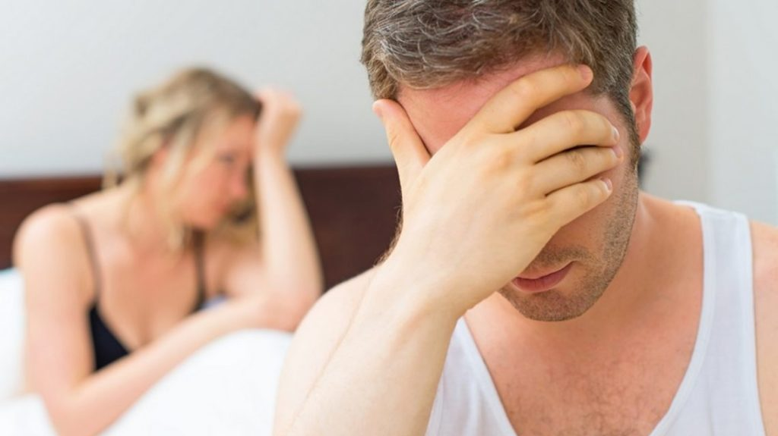
Mycoplasma genitalium
Mycoplasma genitalium on seksin välityksellä tarttuva bakteeri, joka aiheuttaa sukupuolitauteja
Muistuttaa oireiltaan ja jälkitaudeiltaan klamydiaa
Mycoplasma genitaliumia testataan pumpulipuikkonäytteellä
Bakteeria hoidetaan antibiooteilla ja myös seksikumppanin tutkiminen on tärkeää

Slide 5
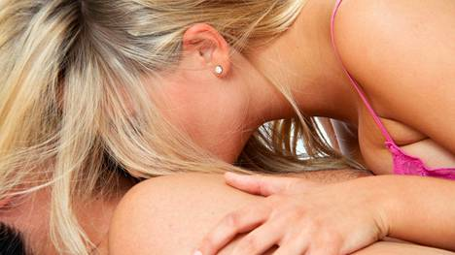
Tippuri
Tippurin aiheuttaa neisseria gonnorhoea bakteeri
Tippuritapausten määrä on vähentynyt suomessa merkittävästi
Taudin itämisaika on noin 2-5 vuorokautta, mutta naisilla se on usein pidempi
Tippuria on helppo tutkia ja se hoidetaan antibiooteilla
Tavallisimmat tippurin tartuntapaikat ovat virtsaputki, nielu, peräsuoli ja naisilla kohdunkaulakanava
Tartunta sormien välityksellä silmään ja suuhun on myös mahdollinen
Tippuri on toisinaan oireeton, mutta yleisiä miesten oireita ovat mm. kirvelyä virtsatessa tihentynyt virtsaamistarve ja märkäistä eritettä virtsaputkesta ja naisilla oireita ovat mm. Valkovuoto, alavatsakipu sekä ankaraa vatsakipua
Hoitamaton tippuri aiheuttaa miehillä kivuliasta erektiota, kuroumia virtsaputkeen ja lisäkivestulehduksen ja naisilla sisäsynnytintulehduksen
Hoidettavissa antibiooteilla

Slide 6
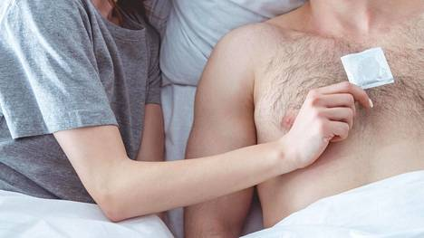
Kuppa
Kuppa eli syfilis tarttuu suojaamattomasta seksistä, mutta voi myös tarttua veren ja istukan kautta äidistä sikiöön
Kupan aiheuttaa spirokeettabakteeri trepodema pallidum
Kuppa on tartuttava 2 vuoden ajan tartunnasta
Kupan oireita: Kuume, kurkkukipu, painonlasku, päänsärky, niskajäykkyys, ihottuma, sukupuolielinten kivuton haavauma sekä yleinen sairauden tunne
Pitkään hoitamattomana kuppa voi aiheuttaa myös neurologisia oireita
Kuppa todetaan verikokeen avulla
Kuppaa hoidetaan penisilliinillä ja kuuri kestää muutaman viikon

Slide 7
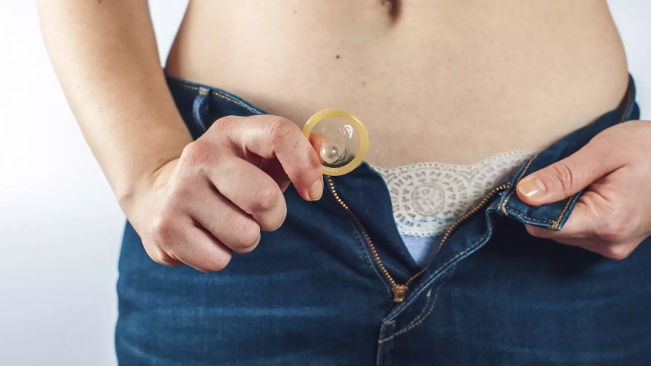
HIV
HIV:n voi saada suojaamattoman seksin tai pistosten kautta leviävästä HI-viruksesta
HI-virus saa aikaan pysyvän infektion, joka tuhoaa ihmisen puolustusjärjestelmää
HIV tarttuu eritteiden kautta (sperma, veri, äidinmaito, emättimen eritteet)
Oireita ovat mm. Kuume, kurkkukipu, ihottuma, lihaskivut, nivelvaivat, päänsärky, suurentuneet imusolmukkeet
Osa tartunnan saaneista voidaan löytää vasta-ainetesteillä jo 3 viikon kuluttua tartunnasta, mutta negatiivinen testitulos on luotettava vasta 3 kuukauden kuluttua tartunnasta
HI-viruksen itämisaika on 1-6 viikkoa ja sitä hoidetaan viruslääkkeillä

Slide 8
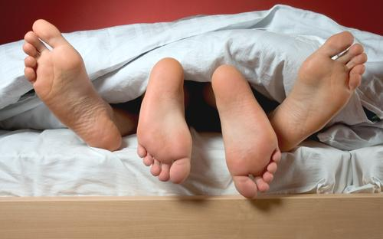
AIDS
HIV ja AIDS eivät ole sama asia, eikä kaikilla HIV tartunnan saaneilla ole AIDS:ia
AIDS on HIV infektion vaihe, jossa ihmisen elimistön puolustuskyky laskee merkittävästi
Muuten vaarattomat bakteerit ja mikrobit aiheuttavat infektioita eri elimiin mm. Keuhkoihin, suuhun ja ihoon

Slide 9

Kondylooma
Kondyloomat eli visvasyylät ovat yleensä sukuelinten alueella olevia syyliä, joiden aiheuttaja on papiloomavirus eli HPV
Miehellä kondylooma voi aiheuttaa syyliä esimerkiksi: terskaan, siittimen varteen, peräaukon alueelle ja kivespusseihin
Naisella kondylooma voi tulla ulkosynnyttimiin tai emättimeen
Kun naisella havaitaan kondylooma voi olla tarpeen ottaa myös Papa-koe eli gynekologinen irtosolunäyte
Sukuelinten kondyloomaa hoidetaan mm. Penslaus-, jäädytys- tai laserhoidolla
Kondomi ei anna täydellistä suojaa tartunnalta, joten sen sijaan rokotteella voidaan ennaltaehkäistä kondyloomaa

Slide 10
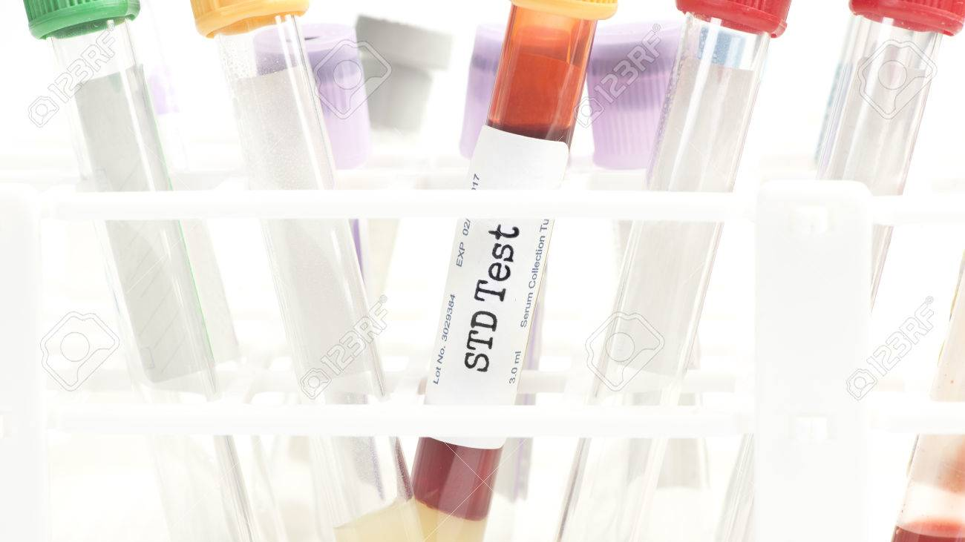
Genitaaliherpes
Sukuelinherpeksen aiheuttaa herpes simplex virus eli HSV
Herpes on yleisin sukuelin haavauman aiheuttaja
Genitaaliherpes uusii joillakin usein, mutta uusimisia voidaan estää estolääkityksellä
Yleensä huuliherpestä aiheuttava HSV-1 virus voi aiheuttaa myös oireita genitaalialueilla
Herpesoireet ilmestyvät noin 4-14 vuorokautta tartunnan jälkeen ja niitä ovat: kirvely, kutina, rakkuloita, joista kehittyy haavoja ja niistä rupia, virtsaamisvaikeudet
Oireet kestävät 2-3 viikkoa, mutta se voi olla täysin oireeton
Herpestä hoidetaan viruslääkkeillä, mutta vähäoireista herpestä ei tarvitse välttämättä hoitaa
Silti on suotavaa hakeutua gynekologille tai urologille

Slide 11
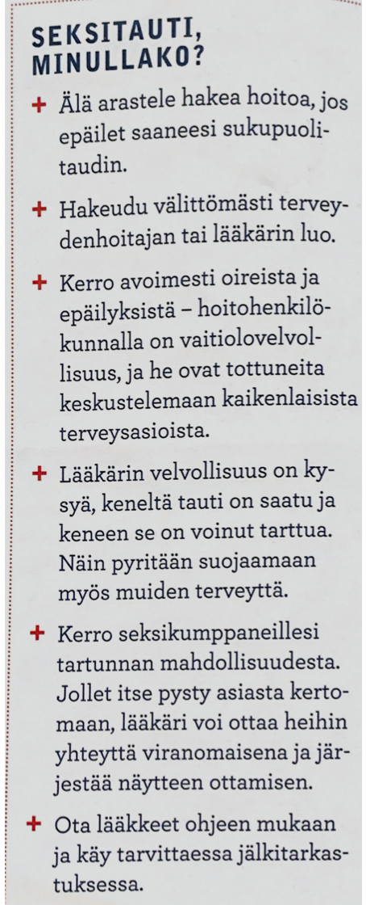

Slide 12
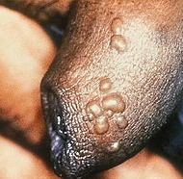
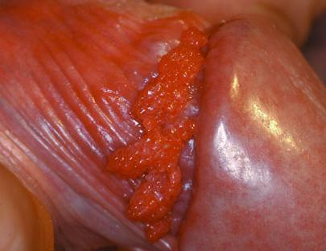
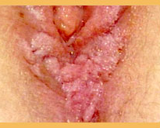
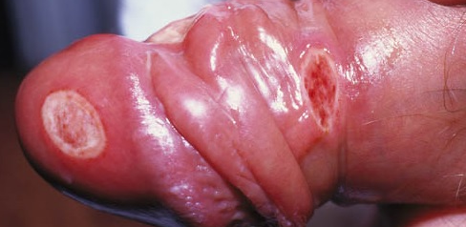
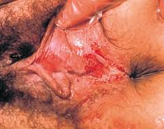
Kuvia

